Slide 1
5.11 含有源功率因数校正环节(PFC)的单相高频整流
5.11.1 谐波电流的危害及改善措施
5.11.2 含升压(Boost)型功率因数校正器的高频整流
5.11.3 带反激式功率因数校正器的高频整流

Slide 2
5.11.1 谐波电流的危害及改善措施
220V单相交流电网不控整流电容滤波的应用极为广泛，但主要缺点是：
(1)输入交流电压是正弦波，仅在交流电压的瞬时值大于电容电压时才有输入电流，因此输入交流电流波形严重畸变，呈脉冲状。
(2)直流输出电压只与交流输入电压有关而不能调控。
为了得到输出可控的直流电压，可采用相控整流。但相控整流直流电压脉动很大，且最低次谐波频率为2次谐波，需要很大的滤波器才能得到平稳的直流电压。
在相控直流电压较低时电源功率因数低，同时交流电源输入电流中仍含有大量的谐波电流。

Slide 3
5.11.1 谐波电流的危害及改善措施（续1）
谐波电流对电网有严重的危害作用：
流过线路阻抗造成谐波电压降，使电网电压也发生畸变；
可能危害通讯线路；
会使线路和配电变压器过热，损坏电器设备；
会引起电网LC谐振；
高次谐波电流流过电网所产生的谐波电压可能使电容器过流、过热而爆炸；
在三相四线制电路中，中线流过三相的三次谐波电流(3倍的3次谐波电流)，使中线过流而损坏；
还使整流负载交流输入端功率因数下降，其结果是发电、配电及变电设备的利用率降低，功耗加大，效率降低。

Slide 4
5.11.1 谐波电流的危害及改善措施（续2）
为了减小AC-DC变流电路输入端谐波电流造成的严重后果，确保电网良好运行，提高电网的可靠性，同时也为了提高输入端功率因数，必须限制AC-DC整流电路的输入端谐波电流。现在，限制电网谐波电流相应的国际标准已经颁布实施，如IEC-555-2，EN60555-2等，一般规定各次谐波电流不得大于某极限值。表5.7给出了某一标准要求的谐波电流限制值。
表5.7 AC-DC变流电路对输入端谐波电流的限制值
谐波阶次
2次
3次
5次
7次
…
谐波电流％(以基波为基数)
2
30
10
7
…
由于整流器输入端功率因数PF不仅与基波电流的相位移角φ₁有关，同时还与谐波电流的大小有关，不控整流能使基波电流与交流电源电压基本同相，cosφ₁=1，但呈脉冲状的电流含有很大的谐波成份，因而交流电源的功率因数不高。

Slide 5
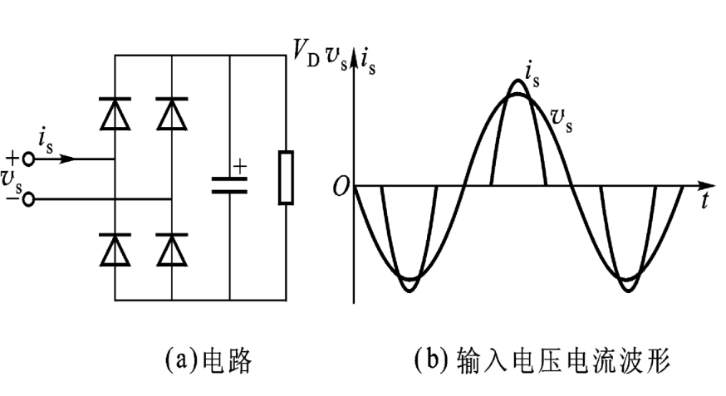
5.11.1 谐波电流的危害及改善措施（续3）
采用两类技术措施可减小电源电流中的谐波电流，提高功率因数
(1)附加无源滤波器
在图示的整流器和电容之间接入一个滤波电感，增加导电宽度，减缓其脉冲性，从而减小电流的谐波成份。或者在交流侧并联接入LC滤波器，使谐波电流经LC滤波器形成回路而不进入交流电源。
5.35
图5.35 AC/DC整流电路
无源LC滤波器的
优点是：简单、成本低、可靠性高、电磁干扰EMI小。
缺点是：体积、重量大，难以得到高功率因数(一般提高到0.9左右)，工作性能与频率、负载变化及输入电压变化有关，电感和电容间有大的充放电电流并可能引发电路L、C谐振等。

Slide 6
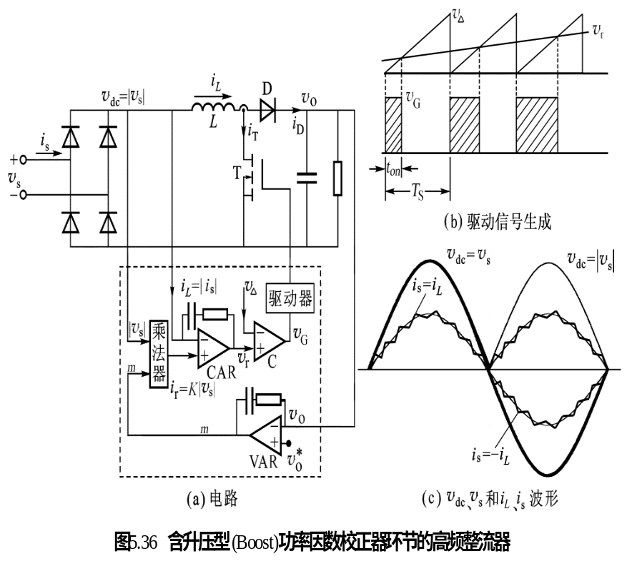
5.11.1 谐波电流的危害及改善措施（续4）
(2) 附加有源功率因数校正器或采用高频PWM整流
不控整流电路与负载之间接入DC-DC开关变换器，用电流反馈技术使交流电源电流波形跟踪交流输入正弦电压波形，并与之同相，从而使输入端总谐波畸变率THD小于5％，而功率因数可提高到0.95或更高。
含有源功率因数校正环节的单相整流被简称为有源功率因数校正(Active Power Factor Correction)APFC。
它是将高频PWM DC-DC变换应用于单相整流，故也是一种单相高频PWM整流。

Slide 7
5.11.1 谐波电流的危害及改善措施（续5）
优点：
可得到较高的功率因数，如0.95~0.99，且THD小；
可在较宽的输入电压范围(如90~264V AC)下工作；
体积、重量小；输出电压也可保持恒定，或被调控为指令值。
不足:
电能只能从交流电源流向直流侧负载，而不可能将直流侧的电 能反送至交流电网，因此只是一种单向的PWM整流。
现在APFC技术已广泛应用于AC-DC开关电源、交流不间断电源(UPS)、荧光灯电子镇流器及其它电子仪器电源中。

Slide 8

5.11.2 含升压(Boost)型功率因数校正器的高频整流（续1）
主电路：
1)单相桥式不控整流器
2)Boost变换器
控制电路：
1)电压误差放大器VAR
2)电流误差放大器CAR
3)乘法器
4)比较器C
5)驱动器
6)其它相关电路

Slide 9
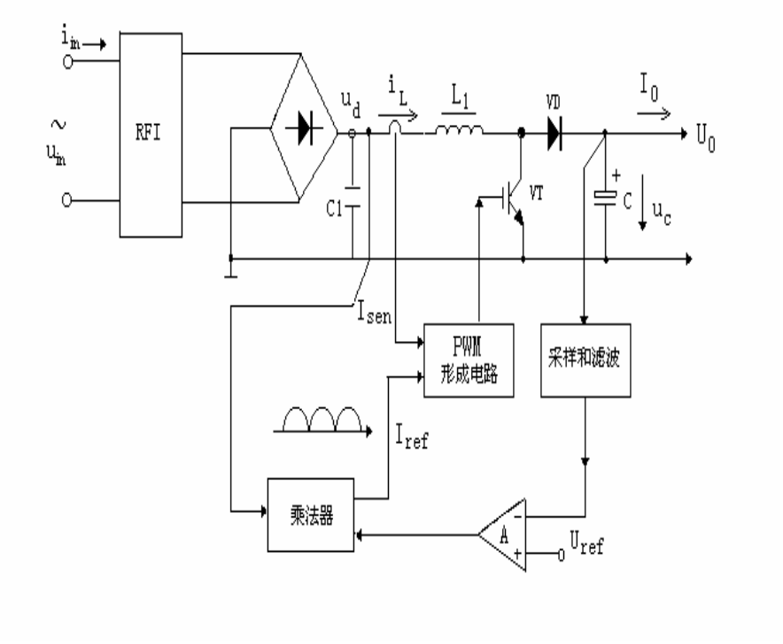
5.11.2 含升压(Boost)型功率因数校正器的高频整流（续2）
电路特点：
主电路拓扑是一个全波整流器，
实现AC→DC的变换，电压波形
不会失真；
在滤波电容C之前是一个Boost
Converter，实现升压式
DC→DC的变换；
从控制回路看，它由一个电压外环和一个电流内环构成；
升压电感中的电流受到连续监控和调节，使之能跟随整流后
正弦半波电压波形。

Slide 10

5.11.2 含升压(Boost)型功率因数校正器的高频整流（续3）
有源功率因数校正的控制思想
思路: 主要是控制已整流后的电流，使之在对滤波大电容充电之前，能与整流后的电压波形相同，从而避免电流脉冲的形成，达到改善功率因数的目的。
Boost—APFC原理电路

Slide 11

5.11.2 含升压(Boost)型功率因数校正器的高频整流（续4）
有源功率因数校正器(APFC)工作原理
主电路的输出电压Vo和指令输出电压 送入电压误差放大器VAR，进行PI调节，VAR的输出是个直流量m；
将二极管整流电压检测值v_{dc}=|v_{S}|(交流电源电压瞬时值的绝对值)和VAR的输出电压信号m共同加到乘法器的输入端，用乘法器的输出m|v_{S}|作为电感电流i_{L}(|i_{S}|=i_{L})指令i_{r}；
电流指令的波形与交流电源电压相同，即与交流电源同相位的正弦波，大小i_{r}(i_{r}=mV_{dc})=m|V_{S}|取决于实际电压与电压指令值的误差。
将i_{r}与电感电流的检测值i_{L}=|i_{S}|一起送入电流误差比较器CAR，再进行PI调节，CAR的输出作为开关管T的PWM驱动控制电压V_{r}，最后将V_{r}与一个恒频三角波送入比较器C，C的输出被取作开关管T的驱动信号V_{G}，经驱动器功率放大后再驱动开关器件T。

Slide 12
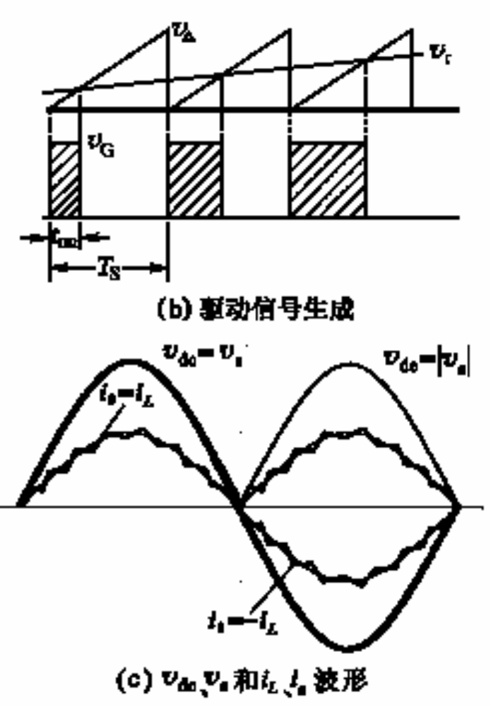
5.11.2 含升压(Boost)型功率因数校正器的高频整流（续5）
右图给出输入电压v_{s}、v_{dc}和仅有很小纹波的i_{L}、i_{S}波形。可见，输入电流被高频PWM调制成接近正弦(含有高频纹波)的波形。
在一个开关周期内：
开关管T导通时，二极管电流为
零，| i_{S} |= i_{L}= i_{T} ；
开关管T断开时， | i_{S} |= i_{L}= i_{D} ，具
有高频纹波的输入电流i_{S}经很小
的LC滤波后即可得到较光滑的正
弦波电流，它也正是每个开关周
期中i_{S} (i_{L})的平均值。

Slide 13
5.11.2 含升压(Boost)型功率因数校正器的高频整流（续6）
Boost型功率因数校正器(APFC)的主要优点:
(1) 输入电流连续，电磁干扰EMI小。
(2) 有输入电感L，可减少对输入滤波器的要求，并可防止电网对主电路高频瞬态冲击。
(3) 开关器件T的电压不超过输出电压值。
缺点
(1) 输入、输出间没有绝缘隔离
(2) Boost APFC适用于1kW～2kW以下的负载
至今已有许多适用于单相Boost型功率因数控制器(APFC)的集成控制电路芯片可供设计者选用。

Slide 14
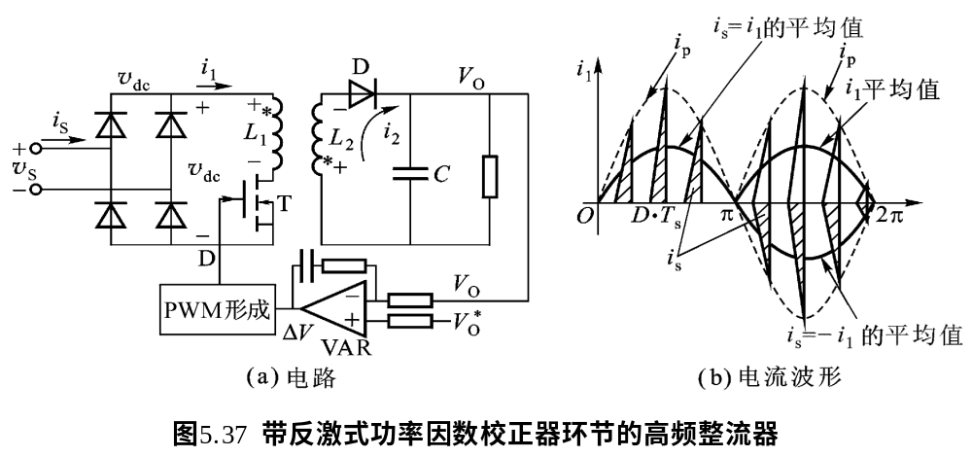
5.11.3 带反激式功率因数校正器的高频整流
上节介绍的是工作在连续导电模式(CCM)的Boost变换器应用电流型跟踪控制实现功率因数校正。
本节介绍一种工作在不连续导电模式(DCM)的反激变换器用电压型控制实现PFC的原理。

Slide 15
5.11.3 带反激式功率因数校正器的高频整流（续1）
带反激式功率因数校正环节的高频整流电路主电路工作原理:
在一个开关周期T_{S}中
  当开关管T导通时正弦半波正电压v_{dc}加在变压器原方绕组等效
  电感L₁两端，i₁从零上升到i_{p}，电感储能，这时变压器副方绕组
  感应电势被二极管D阻断，i₂=0。
  当开关管T截止、阻断变压器原方电路时，i₁=0，原方绕组的
  磁能转到副方绕组，副方绕组感应电势改变方向，使D导电，
  i₂向电容C充电并向负载供电，i₂线性下降至零，电感L₂释放磁
  能。
  由于交流电源供给能量时变压器副方断电，只在原方绕组停止
  供电时，副方绕组在反电势作用下才输出功率，故这种电路被
  称为反激式电路

Slide 16
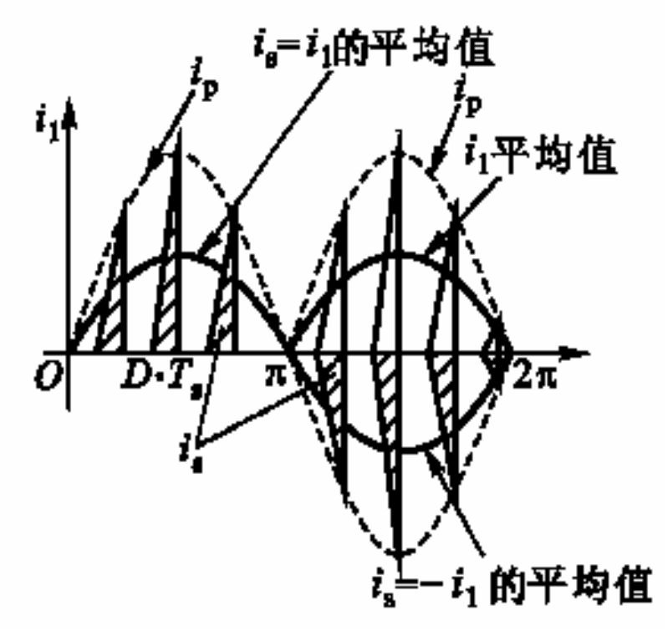
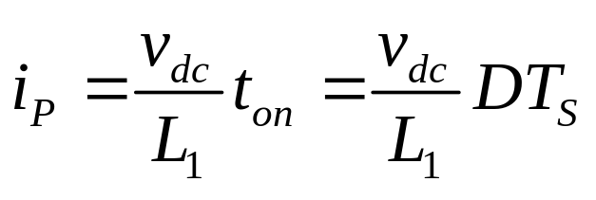
5.11.3 带反激式功率因数校正器的高频整流（续2）
工频半周期内，在高频PWM开关作用
下的输入电流波形图。
工作模式为不连续导电模式DCM，双
半波正弦虚线为电流峰值i_{P}的包络线
i_{P}的大小与开关管的导通时间t_{on}和直
流电压瞬时值V_{dc}=V_{s}的乘积成正比。
在一个电源周期中，i₁ 为两个近似的正弦半波， i_{s}为一个近似的正弦波。由于脉动频率很高，峰值i_{p}及其平均值都正比于该瞬间的正弦电压瞬时值，故经不大的L、C滤波器在交流电源输入端滤波后即可将变为与电源电压同相的正弦电流。

Slide 17
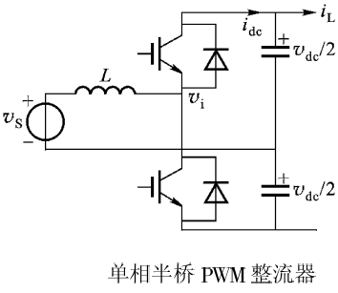
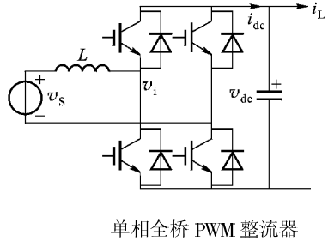
5.8 三相高频PWM整流
5.8.1 能量可回馈的高频PWM整流电路
采用高功率因数、低谐波的高频开关模式PWM整流器替代传统的二极管不控整流
和晶闸管相控整流装置是大势所趋。特别是在中小功率领域，在直流侧并联一个大
电容，构成电压型PWM整流器，是能量可双向流动的高频PWM整流器的主流。
除必须具有输入电感外，PWM整流器的主电路结构和逆变器是一样的。输出直流
电压不变，开关管按正弦规律作脉宽调制，交流侧电压v_{i}是和逆变器输出电压类似的
SPWM电压波。由于电感的滤波作用，交流电流中谐波电流不大。忽略v_{i}中的谐波，
可以看作是可控正弦交流电压源，与电网的正弦电压v_{s}作用在输入电感L，产生正弦
输入电流。控制v_{i}的幅值相位，可获所需大小相位的输入电流，并保持直流电压给定。

Slide 18
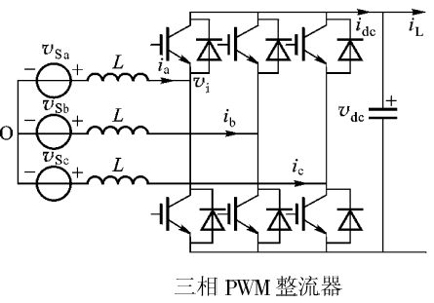
这种高频PWM整流是升压变换，V_{dc}总是大于交流电源电压峰值V_{sm}。
能量可双向流动，既可运行在整流状态，也可运行在逆变状态，作整流器只是它们的功能之一。上述的主电路结构还可以用于无功补偿器，有源电力滤波器，风力、太阳能发电，电力储能系统，有源电力负载等应用领域，其控制方式和整流器控制也有很多相近的地方。

Slide 19
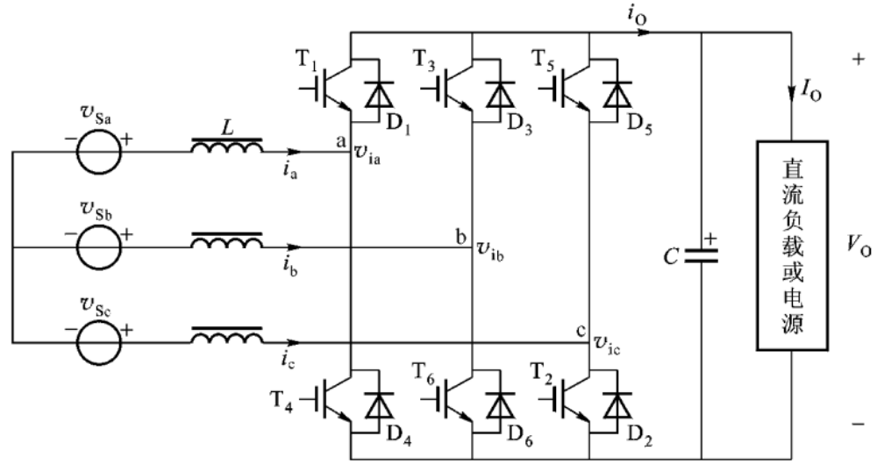
5.8.2 交流／直流双向PWM变换器工作原理
理想的交／直流双向变换器是：
1）输出直流电压平稳且可以迅速地调节控制。
2）输入的交流电源电流波形正弦化。
3）输入的交流电流的功率因数PF可控制为任意正值或负值指令值。
4）交／直流之间的功率流向可以是双向可控的，既可实现整流，又可实现逆变。
5）变换器是无损耗的。即变换器中的电感、电容、变压器及开关器件都是理想的无
损耗器件，变换器效率为1。

Slide 20
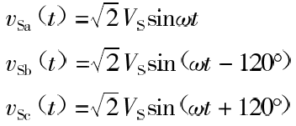
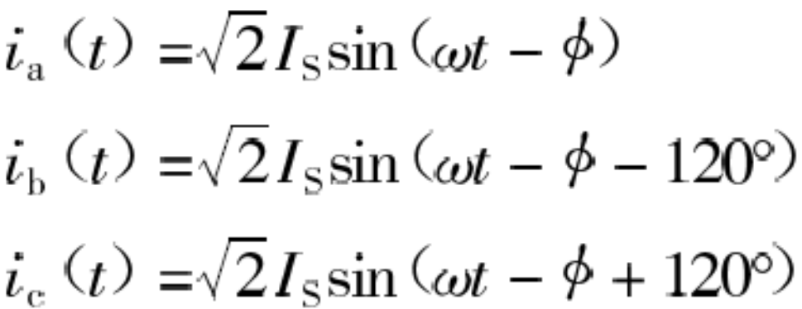
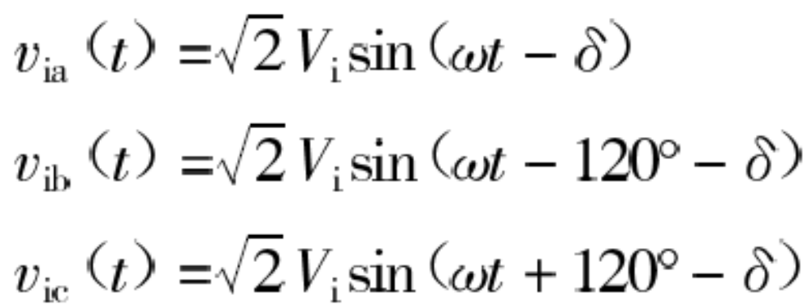
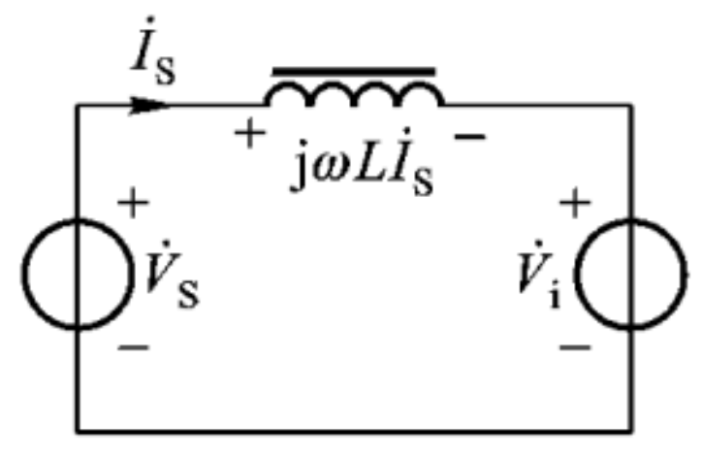
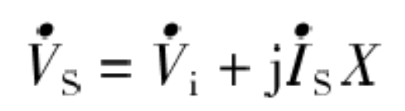

则理想的交流／直流变换应该是：
理想的三相桥变换器交流侧相电压应为：

Slide 21
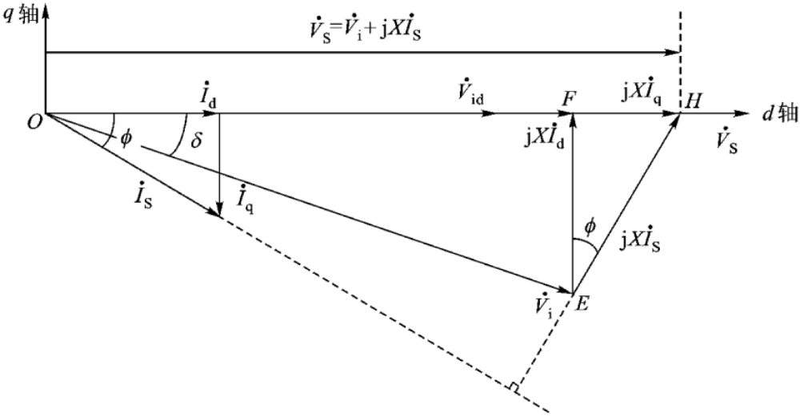

Slide 22
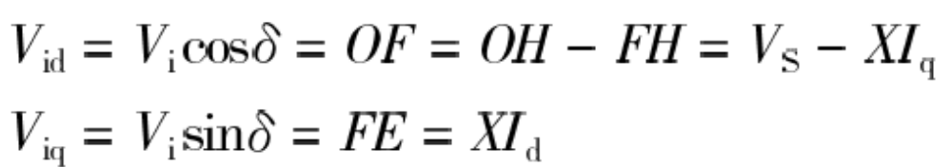
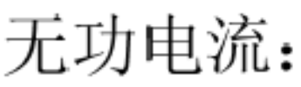
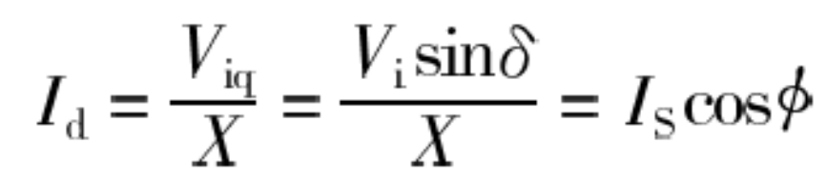

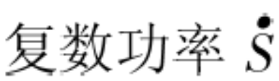
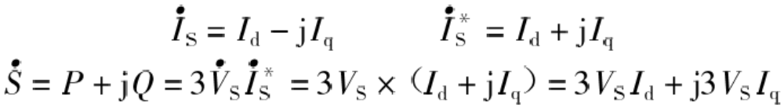
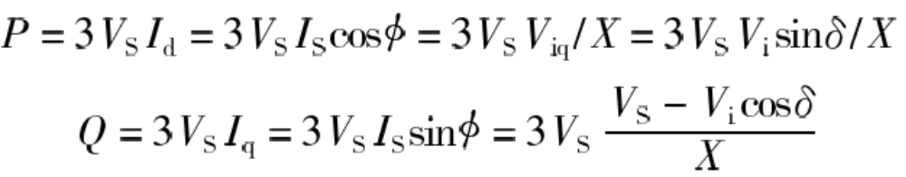

Slide 23
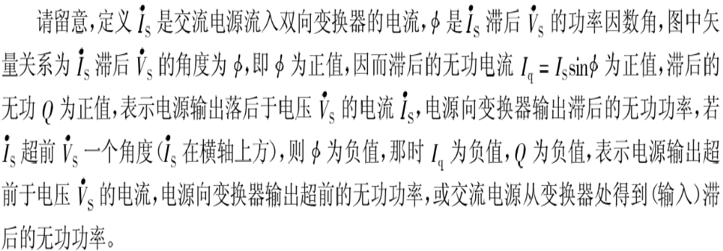
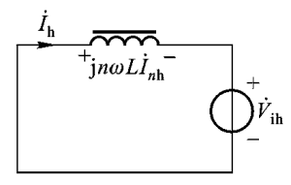


Slide 24
当电压v_{i}数值较大以致于v_{i}cosδ>V_{s}时，则I_{q}为负，Q为负，即交流电源向变换器输出容性(超前)无功电流、无功功率，或交流电源从变换器输入感性(滞后)无功电流、无功功率。当电压v_{i}较小，v_{i}cosδ＜V_{s}时，I_{q}为正，Q为正，即交流电源向变换器输出感性无功电流、无功功率。
当v_{i}相位滞后于v_{s}，即δ为正值时I_{d}为正值，P为正，表示交流电源向变换器输出有功功率，经变换器输出直流电能给直流负载，变换器工作于整流状态；反之当v_{i}的相位超前v_{s}，则δ为负值，I_{d}为负值，P为负，表示交流电源从变换器输入有功功率，即变换器将直流电源电能变为交流电能反送给交流电源，变换器工作于逆变状态。
两个交流电源v_{s}和v_{i}，它们之间的有功电流I_{d}、有功功率P总是从相位超前的电源流向相位滞后的电源，电压数值高的电源才有可能向电压低的电源输出滞后的感性无功电流I_{q}，和感性无功功率Q。
在一定的负载阻抗下，输出直流电压v_{o}的大小取决于交流电源输入的有功功率P与负载消耗的功率P_{o}之间的平衡关系，增大P，v_{o}升高，反之，v_{o}降低，P恒定，v_{o}随之恒定，调节P也就调节控制了输出电压v_{o}。
只要能对变换器进行实时、适式的控制，能使变换器交流端的三相基波电压为互差120°的正弦波，控制v_{i}的大小和相位，则可实现双向功率变换。

Slide 25
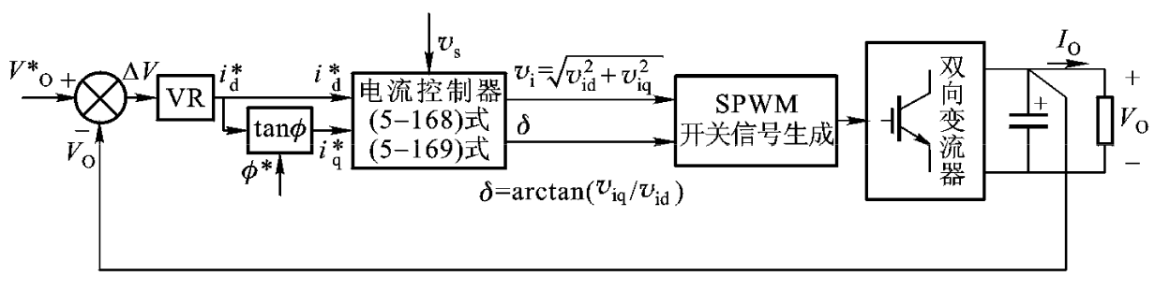

5.8.3 三相电压型高频PWM整流控制系统

